Slide 1
Свето писмо и његова подјела
Православна вјеронаука за 4. разред

Slide 2
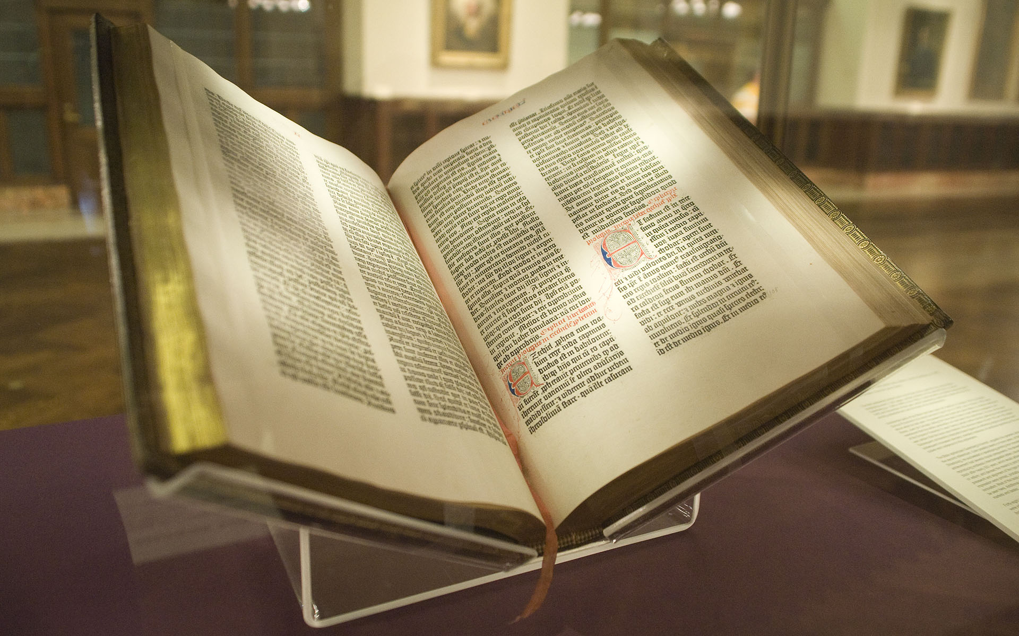
Шта је то Свето писмо?
Свето писмо или Библија је записана Ријеч Божија.
Назив Библија потиче од грчке ријечи која значи „књиге“.
Настајала је више од хиљаду година, а ниједно књижевно дјело није имало такав утицај на историју човјечанства.
Бог је у Библији говорио кроз људе.
Ти људи били су надахнути од Духа Светога.

Slide 3
Библија се дијели на два дијела:
Стари завјет
Нови завјет
Ријеч „завјет“ означава савез Бога са људима.
Стари завјет најављује долазак Исуса Христа, а Нови завјет га објављује као Сина Божијег који је дошао у свијет.

Slide 4
Стари завјет се састоји од 39 књига. Те књиге дијеле се на:
Законске књиге
Историјске књиге
Поучне књиге
Пророчке књиге

Slide 5
Законске књиге
Првих 5 књига Старог завјета приписују се Мојсију.
У њима налазимо 10 Божијих заповијести и друге законе који су дати јеврејском народу.
Законске књиге показују да се Бог брине за људе и њихово понашање.
Историјске књиге
Оне описују живот Јевреја од уласка у Обећану земљу до доласка Исуса Христа.
Оне показују да Бог активно судјелује у историји свијета.
У овим књигама Бог је главни лик.

Slide 6
Поучне књиге
Писци поучних књига били су јеврејски свештеници и мудри људи.
Њихов задатак био је да уче и воде јеврејски народ.
Садржај ових књига веома је користан за духовни живот људи.
Пророчке књиге
Пророци су опомињали Јевреје на поштовање Закона Божијег.
Пророци су најављивали долазак Спаситеља, Исуса Христа, и припремали јеврејски народ за Његов долазак.
Пророчке књиге повезују Стари и Нови завјет.

Slide 7
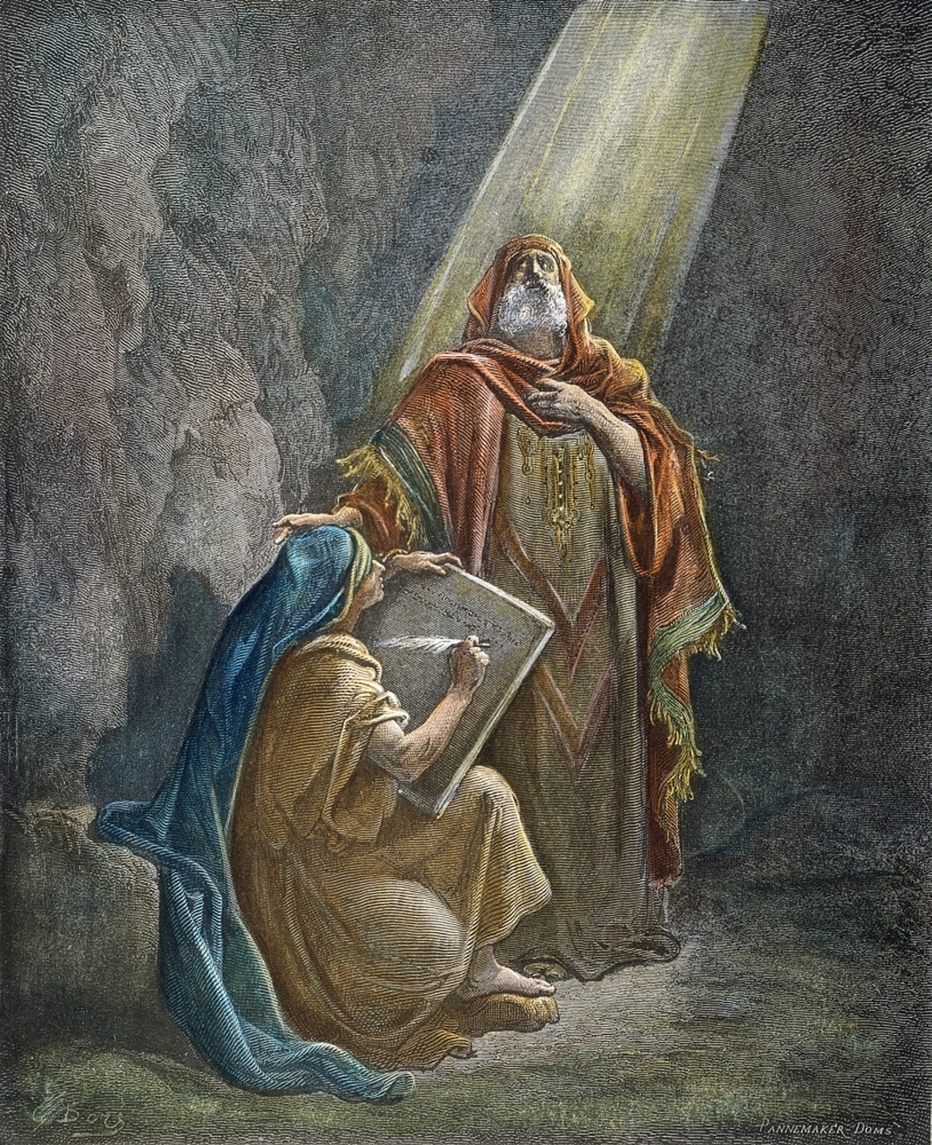
Пророци
Четири пророка се називају „великим пророцима“:
Исаија
Јеремија
Језекиљ
Данило
Осталих 12 су такозвани „мали пророци“

Slide 8
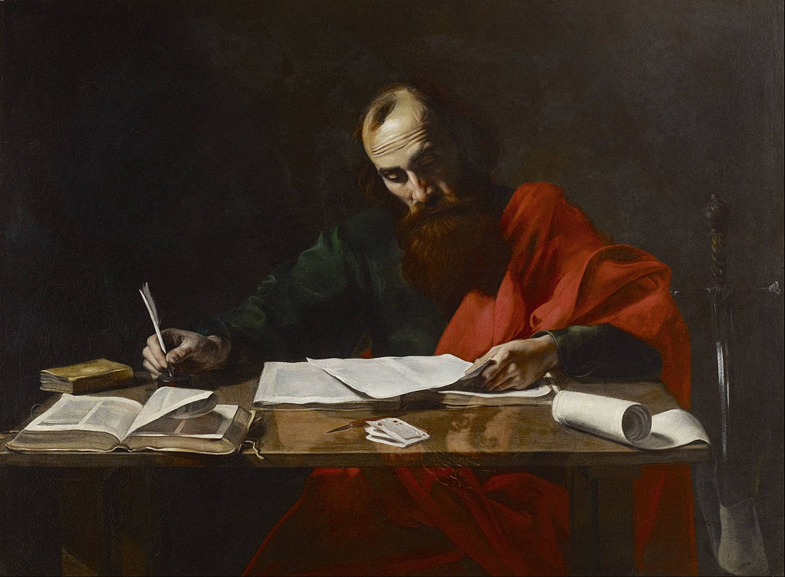
Нови завјет се састоји од 27 књига. Те књиге се дијеле на:
Јеванђеља
Дјела апостолска
Посланице светих апостола
Откривење Јованово

Slide 9
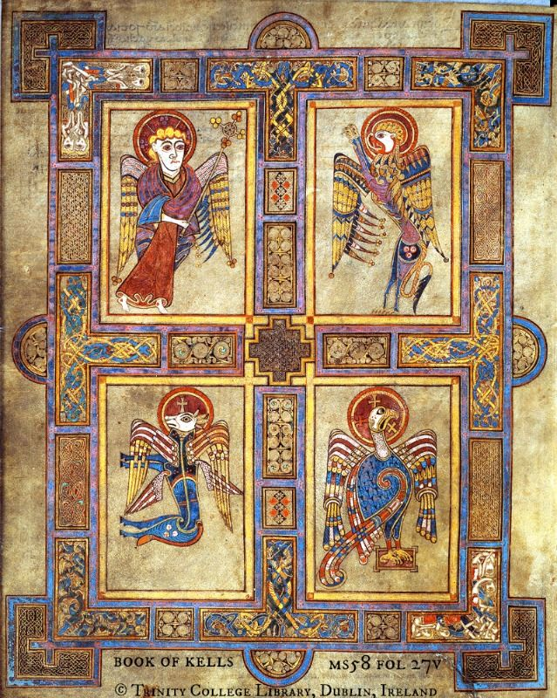
Јеванђеља
Књиге Христових апостола, Матеја, Марка, Луке и Јована називају се јеванђеља.
Приповиједају о Христовом животу, дјелима, смрти и васкрсењу.
Ријеч „јеванђеље“ значи „радосна вијест“.
Дјела апостолска
Описују како се радосна вијест (јеванђеље) проширило по античком свијету, све до Рима, па и даље.
Јеванђеље су по свијету пронијели Христови апостоли, који су примили дар Светог Духа.

Slide 10
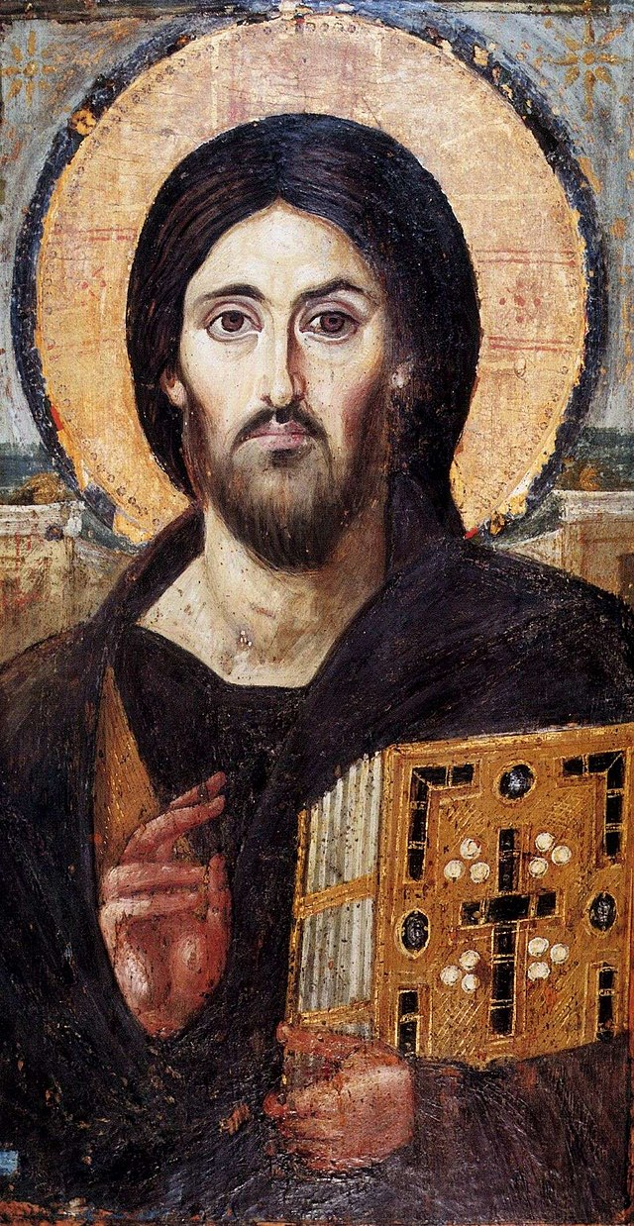
Посланице светих апостола
Посланице су писма која су апостоли писали новокрштеним хришћанима.
У њима је протумачена вјера у Исуса Христа као Спаситеља посланог од Бога.
14 посланица је написао апостол Павле, а остаих 7 су саборне посланице.
Откривење Јованово
Откривење је једина пророчка књига у Новом завјету.
У њој се појављују чудновата створења и описују силовити догађаји.
Њена намјера је да покаже да је Исус Христос Господ над свима.
Он ће створити Ново небо и Нову земљу, гдје ће сав Божији народ живјети у миру и радости.

Slide 11
Задаци за самосталан рад:
Одговорите на питања у уџбенику на страни 28!

